Slide 1
QF 536 - Química Quântica
Prof. Leandro Martínez
leandro@iqm.unicamp.br
Aulas: Segundas: 14:00-16:00 ; Quartas: 8:00-10:00
Calendário, listas de exercícios, notas e informações adicionais:
http://leandro.iqm.unicamp.br
(Link Material Didático)

Slide 2
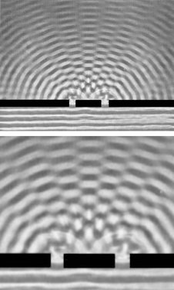
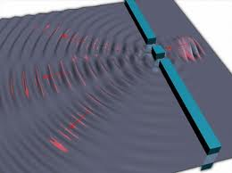

Slide 3

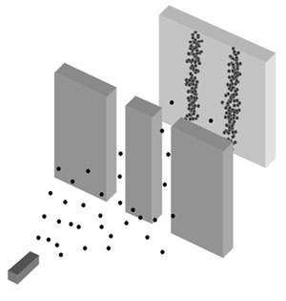
P
posição

Slide 4
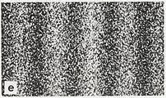
Elétrons

Slide 5
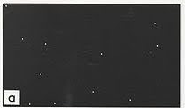

Slide 6
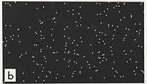

Slide 7
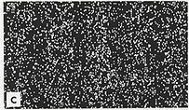

Slide 8
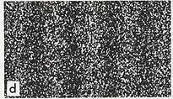

Slide 10
